Slide 1
Ülevaade Euroopa Teadusnõukogu grandiprojekti „Rahvuslike põhiseaduste roll Euroopa ja globaalses valitsemises“ tulemustest
Anneli Albi
Euroopa õiguse professor, Kenti Ülikool (Canterbury, Suurbritannia)

Slide 2
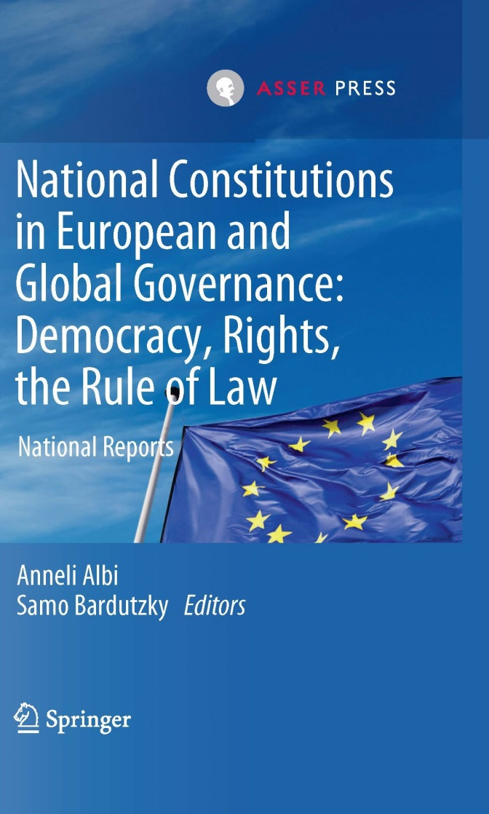
Projekti raamatud
Albi A. and Bardutzky S. (eds), National Constitutions in European and Global Governance: Democracy, Rights, the Rule of Law. National Reports. Volumes I and II (TMC Asser Press&Springer)
29 rahvulikku raportit (EL liikmesriigid ja Šveits)
Open Access (Creative Commons International Licence 4.0)
Ilmub detsembris 2018.a.
Albi A. National Constitutions in European and Global Governance: Democracy, Rights, the Rule of Law. A Comparative Study (TMC Asser Press&Springer)
Võrdlev uurimus; ilmub 2019.a. alguses

Slide 3
Eesti raport
Madis Ernits, Carri Ginter, Saale Laos, Marje Allikmets, Paloma Krõõt Tupay, René Värk and Andra Laurand,
‘The Constitution of Estonia: The Unexpected Challenges of Unlimited Primacy of EU Law’
Forthcoming in Albi A. and Bardutzky S. (eds), National Constitutions in European and Global Governance: Democracy, Rights, the Rule of Law. National Reports. Volumes I and II (TMC Asser Press&Springer, December 2018)

Slide 4
Projekti küsimustiku kolm põhiteemat
1) Põhiseadusmuudatused EL ja rahvusvahelise õigusega seoses;
2) Põhiõiguste ja õigusriigi põhimõtete kaitse standardite võrdlus riiklikus ja EL õiguses;
Nt. EL Andmete Säilitamise Direktiiv, EL vahistamismäärus, põhiõigused siseturu kontkestis; ESM leping; EL ja IMF kasinusprogrammid;
3) Uudsemad põhiseadusküsimused rahvusvahelise ja globaalse valitsemise kontekstis, nt. demokraatlik osalus, kohtulik kontroll ja põhiõigused.
Nt. rahvusvahelised väljasaatmislepingud, rahvusvahelised investeerimislepingud, ÜRO terrorisimivastade võitluse nimekirjadesse kandmine ja varade külmutamine; IMF meetmed, jt.
NB! Projekt ei käsitle traditsioonilisemaid valdkondi, kus rahvusvaheline õigus on edendanud inimõiguste kaitset, keskkonnakaitset, rahu ja julgeolekut jms. Nende valdkondade rahvusvahelisi lepinguid peetakse projektis põhiseaduslikeks saavutuseks rahvusvahelisel tasandil.

Slide 5
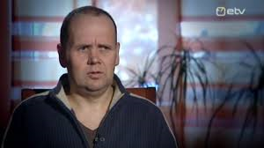
Euroopa Vahistamismääruse alased põhiseadusdebatid teistes liikmesriikides
Vt. ka Neeme Lauritsa kohtuasi, mida kajastati ETV Pealtnägija saates

Slide 6
Esialgsed tulemused on avaldatud kaheosalises artiklis:
A. Albi, ‘Erosion of Constitutional Rights in EU Law: A Call for ‘Substantive Co-operative Constitutionalism’’
Part 1 (2015) 9(2) Vienna Journal of International Constitutional Law 151-185.
Võrdlev ülevaade kohtuasjadest, kus põhiõigused on sattunud surve alla, sh. paljude siseriiklike kohtunike eriarvamused
Part 2 (2015) 9(3) Vienna Journal of International Constitutional Law 291-343
Üleminek rahvuslikult ja võrdlevalt põhiseadusõiguselt autonoomsele EL põhiseadusõigusele; sellega kaasnevad muudatused, sh. õigusmõtlemises.
Epistemoloogilised tähelepanekud EL põhiseadusdiskursuse ja transnatsionaalse kirjanduse kohta; kaduma läinud põhiseadusteemad
Mõlemad saadval open access in SSRN: http://ssrn.com/author=1246144

Slide 7
Õigusteadlaste tähelepanekud ülemineku kohta teistsuguse põhiseaduskorra või ‘governance’ paradigmasse
Konstitutsiooniõiguse ja Rechtsstaat-õigusriigi mudel on asendumas ‘governance’ paradigmaga (eraldi Alexander Somek; Agustin Menendes; Joana Mendes)
‘Sellise konstitutsionalismi, mida me tunneme, lõpp’ (Kuo)
Põhiseadused on määratud aegumisele (‘destined to be obsolete’) praegusel ajastul, mis ei ole enam põhiseaduste ajajärk’ (Simoncini)
Konstitutsionalismi loojang? (Martin Loughlin and Petra Dobner)
Konstitutsionalismi erosioon/nõrk (‘thin’) konstitutsionalism (Dieter Grimm)
De-konstitutsionaliseerumine rahvuslikul tasandil/ rahvuslike põhiseaduste ‘hollowing out’ protsess (Anne Peters)
Liikumine õhukese, nõrga, protseduurilise versiooni suunas õiguspärasuse kontrollis ja demokraatias (Carol Harlow; Susana Galera)
AA tõlked. Vt ülevaateid neist A. Albi Vienna Int Const Law artikli 2. osas ning ülaltoodud projekti võrdlevas monograafias

Slide 8
Prof. Anne Lise Kjaer (Kopenhaageni Ülikool):
‘Mis saab erinevatest rahvuslikest õiguskeeltest ja õiguskultuuridest, kui üha suurem arv Euroopa juriste eeldab ühise Euroopa [i.e. EL] õiguse iseseisvust ja autonoomsust; kui nad […] suhtlevad teiste Euroopa riikide juristidega üha enam vaid üksteisele viitava [self-referential] Euroopa õigusdiskursuse raames; ning kui õigusalane kommunikatsioon ja kõne ei toimu enam erinevate rahvusriikide õiguskeeles, vaid Europeaniseeritud õiguskeeles ilma viideteta liikmesriikide riiklikule õigusele.’
(AA tõlge, allikast A Kjaer, ‘Theoretical Aspects of Legal Translation in the EU: The Paradoxical Relationship between Language, Translation and the Autonomy of EU Law’, in S Sarcevic (ed), Language and Culture in EU Law. Multidisciplinary Perspectives (Ashgate 2015) 91)

Slide 9
‘Substantive co-operative constitutionalism’
= ‘Substantiivne koostöö-konstitutsionalism’
Põhiseaduslikke saavutusi ja konstitutsioonikohute poolt sisse viidud põhiõiguste ja õigusriigi kaitse standardeid tuleks alal hoida
Nt. Euroopa Kohtule saadetud eelotustusküsimuste formuleerimisel
Euroopa Kohtu poolt suurema deferentsuse ja diskretsiooni määra taotlemine riiklike konstitutsioonikohtute suhtes
Konstitutsioonikohtutele peaks säilima mõttekas roll (vt ka Komarek)
Liikmesriikide tasandi demokraatia peaks säilima;
Rahvuslike põhiseaduskordade mitmekesisus peaks säilima;
Projekti põhiseadusekspertide ettepanekud, kuidas praktikas põhiseadustele viia sisse mõttekam roll EL otsustusprotseduurides
***
Vt A. Albi Vienna J of Int Const Law artikli 2. osa eelpool

Slide 10
Projekti kodulehekülg ja uudiskirjaga liitumise võimalus
Lähem informatsioon ja uudiskirjaga liitumise võimalus projekti kodulehel https://research.kent.ac.uk/roc/

